Slide 1
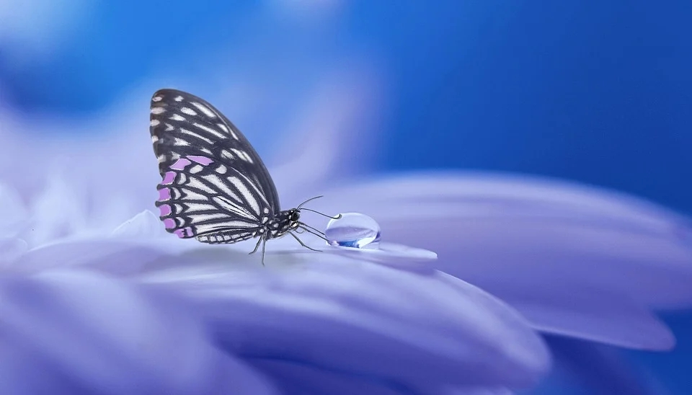
蝴蝶的家
语文 四年级 上册 配人教版
主讲人：PPT818
时间: xxx

Slide 2
学习目标
1
认识6个生字，正确理解“震撼、斑斓”等词语。
有感情地朗读课文，抓住重点词句，体会作者对弱小生命的关爱之情。
2
3
体会作者语言的生动和美妙，学习作者描写事物的方法。

Slide 3
会认字
bì
hàn
xuān
qiǎo
chuī
yán
避
撼
喧
雀
炊
檐

Slide 4
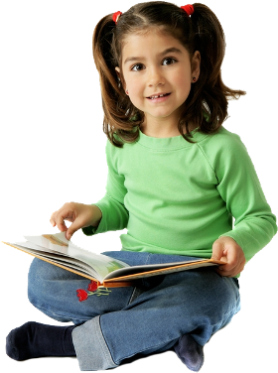
词语解释
【喧嚷】
（好些人）大声地叫或说。
【轻盈】
形容身材苗条，动作轻快。
【斑斓】
灿烂多彩。
【确信】
坚定地相信；坚信。

Slide 5
段落层次
第一部分：
（1、2）总写“我”对蝴蝶在下雨天情况的担忧。
第二部分：
（3、4）写“我”对蝴蝶的家一遍遍设问、猜想、找寻，表明了“我”对蝴蝶的担忧和关爱。
第三部分：
（5）写“我”对蝴蝶的家的美好猜想。
第四部分：
（6）以苦寻无果收束全文，给人留下无限遐想。

Slide 6
课文解读
读课文第1自然段，思考：下大雨的时候，外面的环境是怎样的？
天是那样低沉，云是那样黑，雷、电、雨、风，吼叫着，震撼着，雨点密集地喧嚷着，风将银色的雨幕斜挂起来，世界几乎都被冲洗遍了，就连树林内也黑压压的、水琳琳的，到处都是湿的。

Slide 7
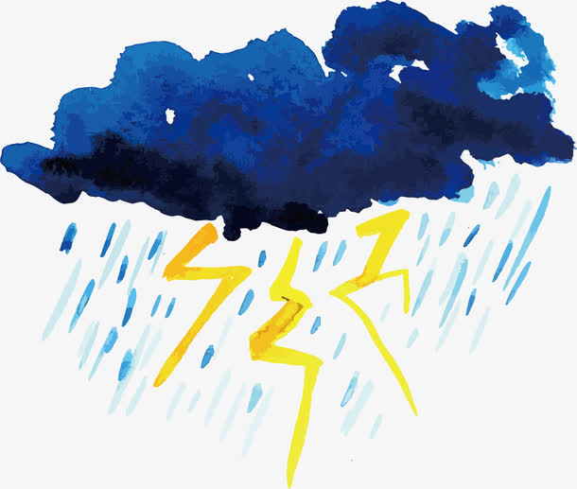
课文解读
雷、电、雨、风，吼叫着，震撼着，雨点密集地
喧嚷着，风将银色的雨幕斜挂起来。
作者运用拟人的手法，形象地描绘了风雨交加的场面，让人听着心惊、看着害怕！为下文描写担心蝴蝶做了铺垫。

Slide 8
讨论交流
假如蝴蝶没有及时躲过猛烈的风雨，会是什么结果呢？
翅膀会被雨点打湿
可能会被风吹得不知去向
彩粉会被雨水冲刷，失去原有的美丽
沾上泥污，摔在地上，再也无法飞起来

Slide 9
讨论交流
它们的身体是那样轻盈，载不动一个水点儿；它们身上的彩粉是那样斑斓，一点儿谁都不能沾；它们是那样柔弱，比一片树叶还无力，怎么禁得起这猛烈的风雨呢？
通过排比，巧妙地刻画了蝴蝶的轻盈纤巧、圣洁无暇、柔弱无助的形象。句尾的反问，更是强化了作者对蝴蝶的关切和担忧。

Slide 10
讨论交流
读课文第3、4自然段，思考：
作者对蝴蝶的家在哪里做了哪些猜想？
有什么作用？

Slide 11
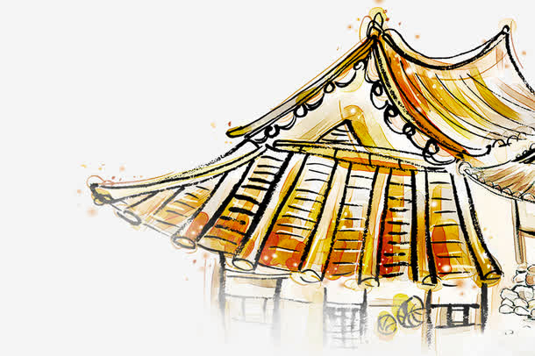
讨论交流
屋宇、麦田、松林、花园、石桥、树叶下……但这些猜想，又一个个被否定，于列举中增忧虑着急之情，于否定中见作者的关爱之意。
屋 宇
麦 田
松 林

Slide 12
讨论交流
你对蝴蝶的家有什么新的想法呢？
我想蝴蝶四海为家，飞到哪儿，就把家安在哪儿。树叶下、草丛中、石缝里都有可能是它们的家，都是它们躲避风雨的地方。

Slide 13
合作探究
你感受到作者为蝴蝶急切担心的心情了吗？你是从课文中的那些地方体会到的？
第1自然段中对恶劣自然环境的刻画；
第2自然段中对蝴蝶弱小形象的刻画；
第3、4自然段中，作者一遍遍的设问、猜想、找寻等。
从这些描写当中，都可以体现作者对蝴蝶的担心与关爱。

Slide 14
课文主旨
本文以问题和思索为主线，以雨天为蝴蝶多长在哪里而着急的情感贯穿首尾，真切地表达了作者对幼小生灵的关爱之情。

Slide 15
拓展延伸
庄生晓梦迷蝴蝶，望帝春心托杜鹃。
——李商隐《锦瑟》
儿童急走追黄蝶。飞入菜花无处寻。
——杨万里《宿新市徐公店》
穿花蝴蝶深深见，点水蜻蜓款款飞。
——杜甫《曲江二首》之二
与蝴蝶
有关的诗句

Slide 16
感谢聆听
语文 四年级 上册 配人教版
主讲人：PPT818
时间: xxx

